Slide 1
إعداد المعلمة : حصة الخديدي
ورشة عمل عن عناصر التعلم النشط السبعة

Slide 2
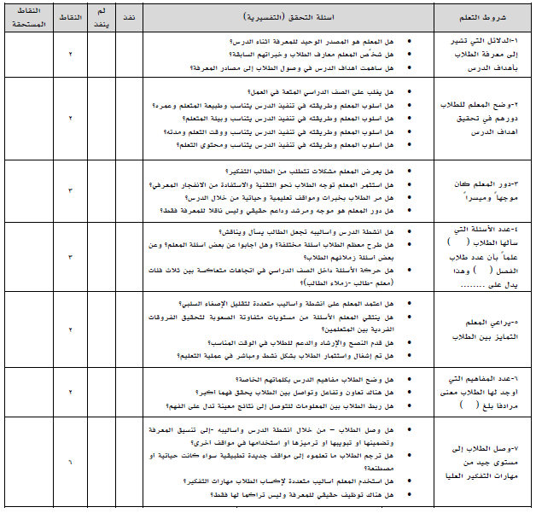
بطاقة التعلم النشط

Slide 3
الدلالة التي تشير إلى معرفة الطالب بأهداف الدرس
1- عرض الأهداف على وسيلة إيضاح .
2- عرض الصورة الكلية النهائية للدرس على شكل خارطة.
3- وضوح الأهداف في اسئلة المعلم وإجابات الطلاب أو من خلال الأفكار.
4- تفاعل الطلاب مع محتوى الدرس
5-وصول الطلاب إلى مصادر معرفية مختلفة
6- استنتاج أهداف الدرس من الطلاب .

Slide 4
وضح المعلم للطلاب دورهم في تحقيق الأهداف ومما يدل ذلك .
1- استراتيجيات التدريس المناسبة .
2- توزيع الأدوار بين المتعلمين وممارستهم للأنشطة بأنفسهم .
3- تهيئة البيئة الصفية لتصميم وتنفيذ الأنشطة .
4- انهماك الطلاب في الدرس وتفاعلهم مع المحتوى .
5-تنفيذ المهمات الأدائية والأنشطة الثرية .
6- وجود جدول للمهام والأنشطة .

Slide 5
ممايدل على أن دور المعلم كان موجها وميسرا .
1- منح المعلم طلابه مساحة للنقاش والمدخلات .
2- تشجيع المعلم للطلاب وتحفيزهم ومساعدتهم في تكوين معلوماتهم وإثرائهاوالتدرج معهم في تحقيق الأهداف .
3- مراعاة الفروق الفردية في تنظيم الأنشطة التعليمية بحيث تتناسب مع طبيعة الدرس وأعمار الطلاب وقدرتهم .
4- تيسير أداء المهمة للطلاب مع توفير الأدوات المساعدة .
5-التحفيز المستمر مع تقديم التغذية الراجعة .
6- التحفيز المستمر مع تقديم التغذية الراجعة .

Slide 6
عدد الأسئلة التي سألها الطلاب للمعلم أو الزملاء ( ) علما أن عدد طلاب الفصل ( ) وهذا يدل على:
1- الاتصال الأيجابي بين المعلم والمتعلم والمتعلم وزميله.
2- أنشطة الدرس جعلت المتعلم يسأل ويناقش .
3- ترك الحرية للطلاب لإبداء الرأي بشجاعة .
4- تفاعل وحماس الطلاب أثناء طرح الأسئلة والإجابة عليها.
5-تقبل جميع الآراء ووجهات النظر وتقديم التغذية الراجعة.
6- حوار متبادل بين الطلاب حول محاور الدرس.

Slide 7
يراعي المعلم التمايز بين الطلاب ومما يدل على استثمار هذا التمايز:
1- تنظيم الصف بين المعلم والمتعلم والمتعلم وزميله.
2- استخدام أساليب متعددة للطرح والتقويم .
3- تنويع الاستراتيجيات بحيث تناسب استعدادات وأنماط تعلم الطلاب .
4- تفعيل سجل التقويم والمتابعة أولا بأول.
5- مراعاة الفروق الفردية أثناء توزيع المجموعات .
6- مراعاة التمايز في الأنشطة .

Slide 8
عدد المفاهيم التي أوجد لها الطلاب معنى
1- تعبير الطالب عن المفاهيم بأسلوبه الشخصي .
2- تفعيل المفاهيم القبلية لدى الطلاب .
3- الربط بين المفاهيم السابقة للوصول إلى نتائج تدل على الفهم .
4- تفاعل الطلاب مع المفاهيم عن طريق صياغتها من خلال الفهم والاستيعاب.
5- ربط المفاهيم بواقع الحياة .

Slide 9
يوصل الطلاب إلى مستوى جيد من مهارات التفكير العليا .
التحليل :
1- قدرةالطالب على تجزئة وتحليل المادة إلى عناصرها .
2- يستطيع الطالب أن ( يحلل- يفرق – يميز- يربط – يحدد- يرتب – يصنف .
3- قدرة الطالب على التمييز بين الحقائق والاستنتاجات .
4- تحليل الجمل إلى كلمات والكلمات إلى أصوات.
5- الخروج بمنتج جديد من خلال محتوى الدرس .

Slide 10
يوصل الطلاب إلى مستوى جيد من مهارات التفكير العليا .
التركيب :
1- قدرةالمتعلم على تجميع الأجزاء .
2- يستطيع الطالب أن ( يطور – يخطط- يعد – يصمم- ينظم
3- استخدام الطلاب المخططات التنظيمية لإعادة صياغة معلومات الدرس.
4- القدرة على بناء خريطة معرفية لمحتوى الدرس.
5- قدرة الطالب على التأليف والابتكار .

Slide 11
يوصل الطلاب إلى مستوى جيد من مهارات التفكير العليا .
التقويم :
1-قدرة المتعلم على إصدار أحكام وتقييم ذاته.
2- أن يستطيع المتعلم أن (يصدر حكما – يبرهن- ينقد- يختار.
3- إبداء الطالب لرأيه في قضية ما مع تقديم المبررات لذلك .
4- إعداد الطلاب لتقارير عن موضوع الدرس .

